Slide 1

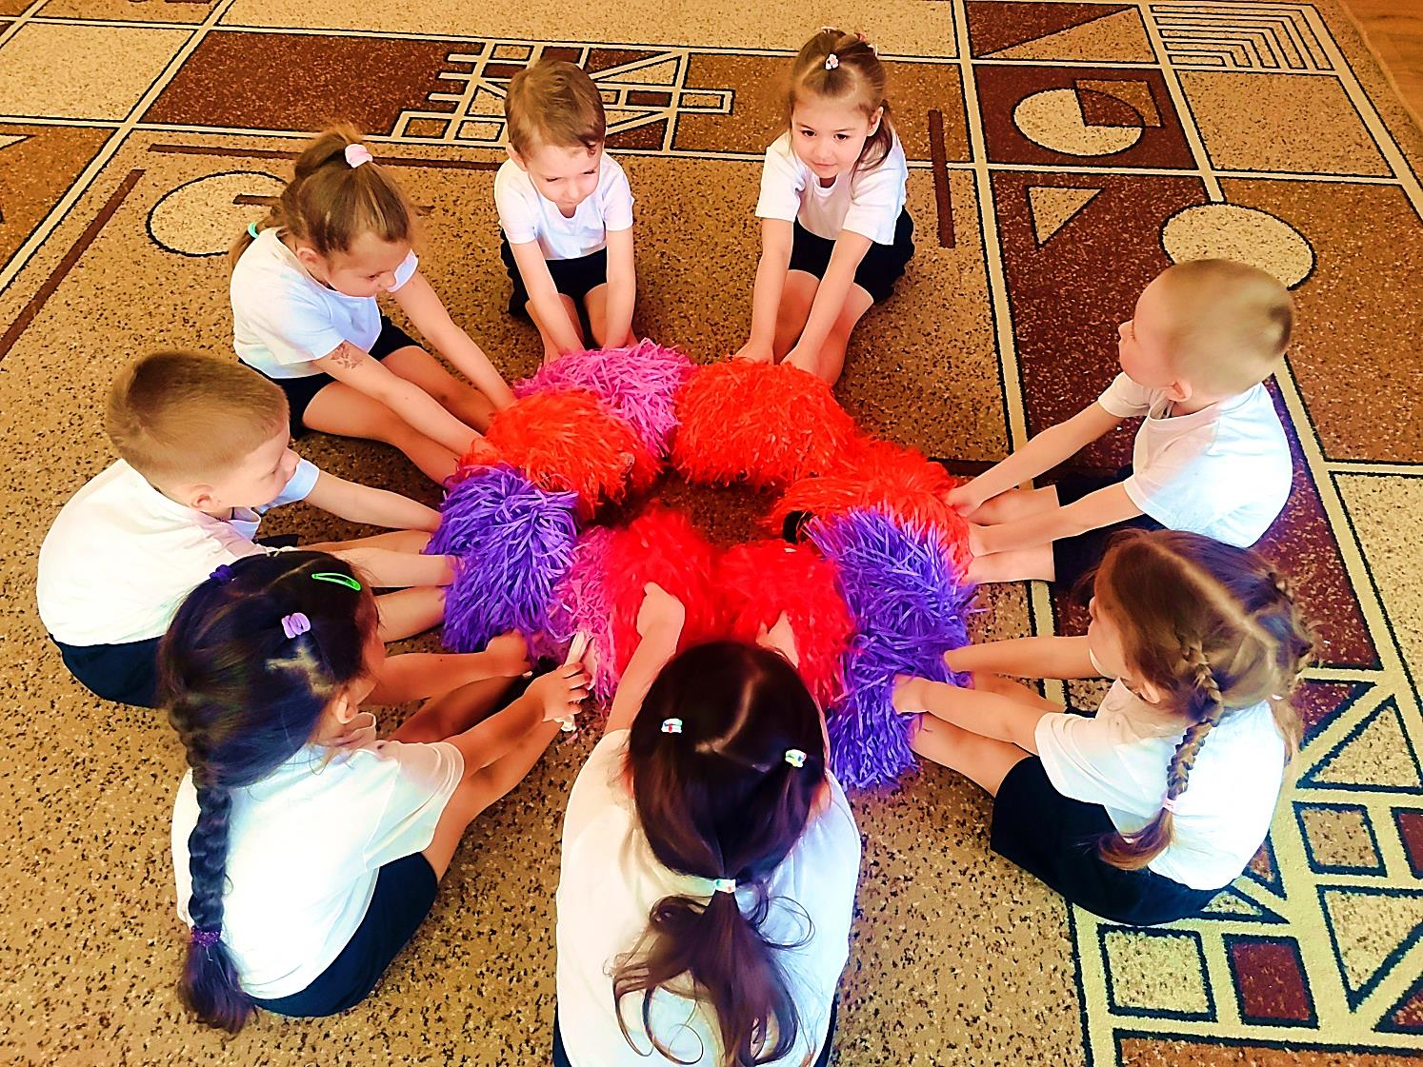
Муниципальное бюджетное дошкольное образовательное учреждение
детский сад компенсирующего вида № 37 города Кузнецк
«Использование нестандартного физкультурного оборудования
с детьми общеразвивающей направленности от 4 до 5 лет»
Подготовили:
Хвалова В.С.
воспитатель МБДОУ ДС № 37
г. Кузнецк
Обухова Г.В.
воспитатель высшей квалификационной категории МБДОУ ДС № 37
г. Кузнецк

Slide 2
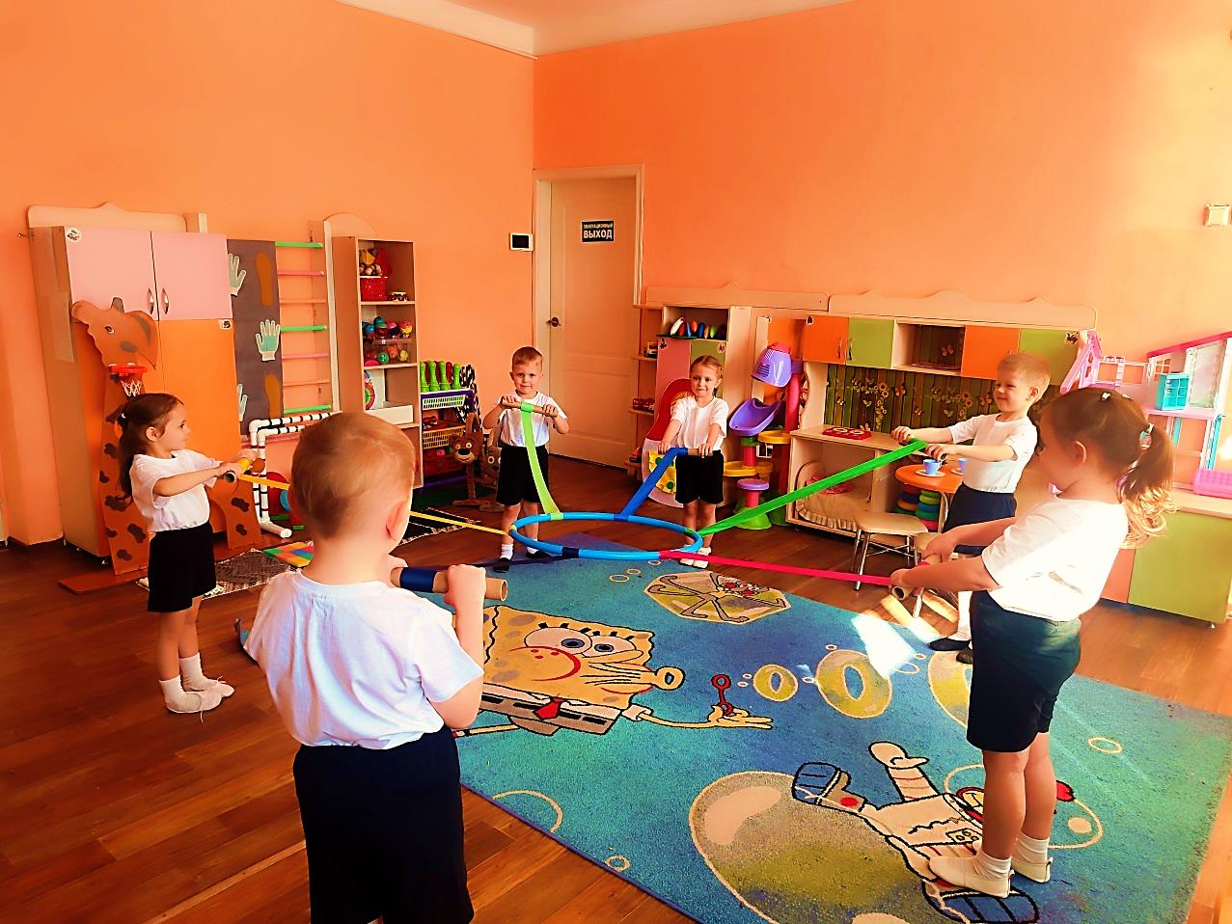
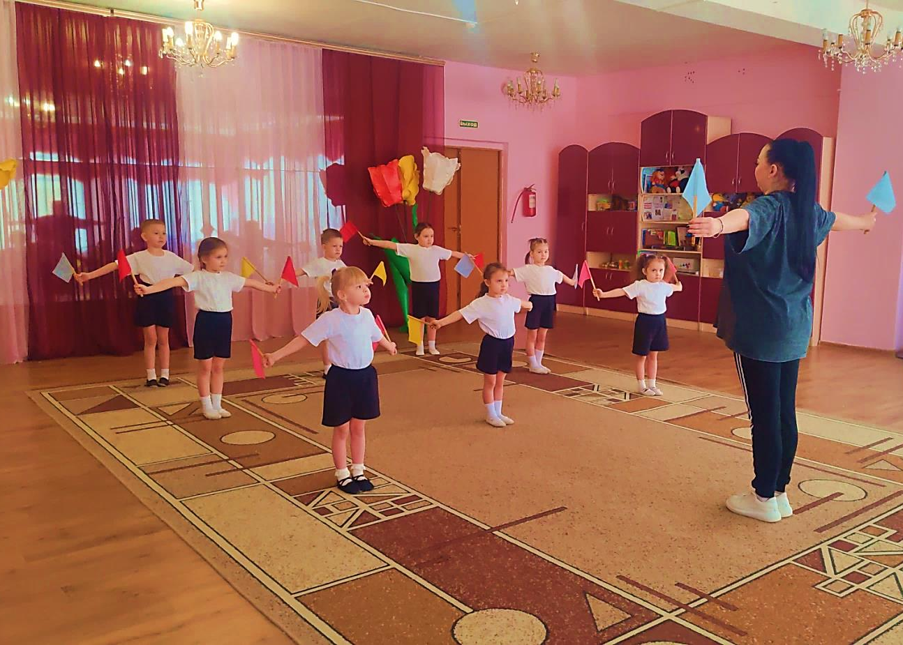
Цель: приобщение детей дошкольного возраста к физической активности и здоровому образу жизни в процессе использования нестандартного физкультурного оборудования.

Slide 3
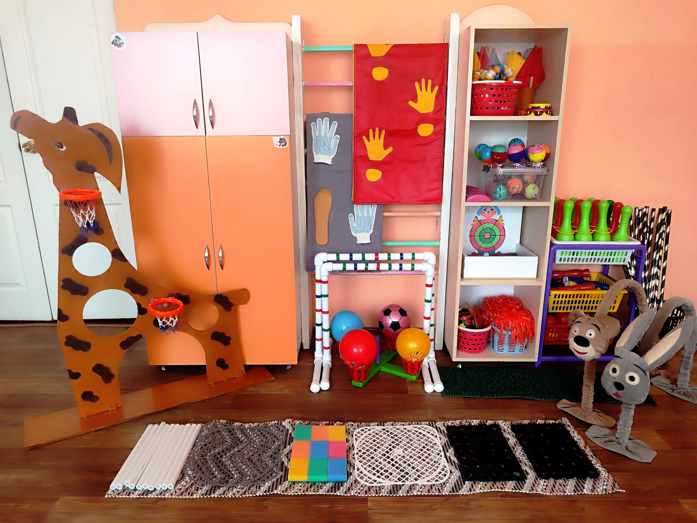
Центр физической активности «КРЕПЫШ»
Необычное спортивное оборудование —
это дополнительная мотивация
для физкультурно-оздоровительных
упражнений.

Slide 4

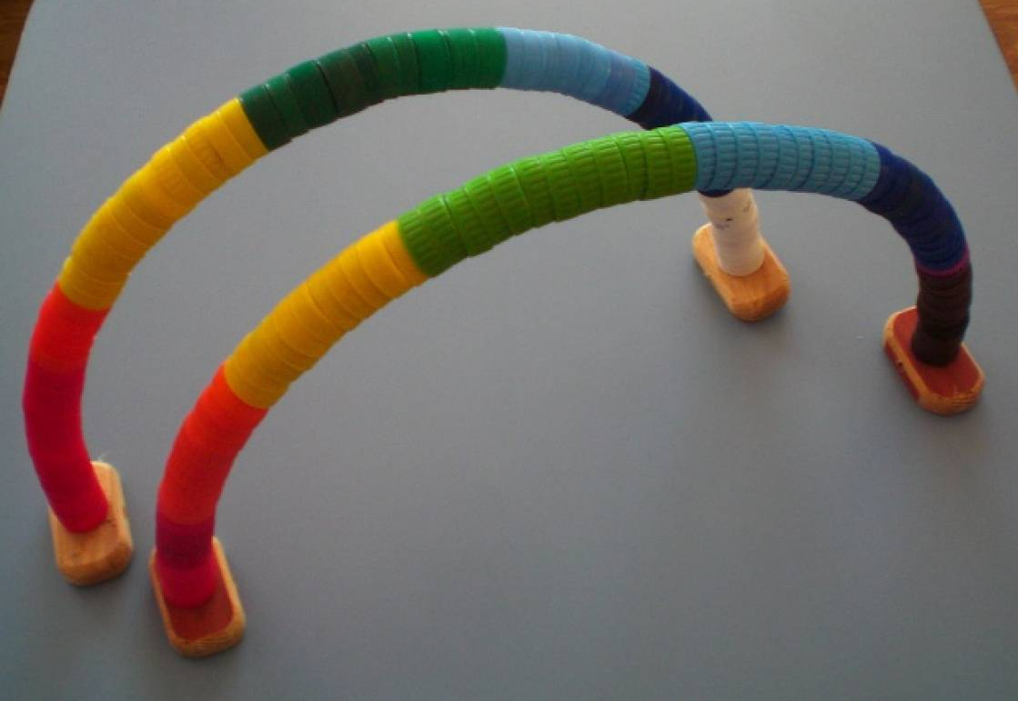
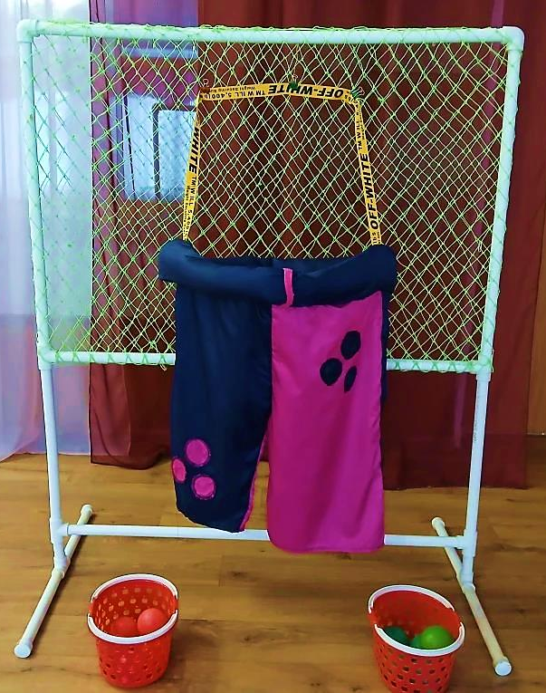
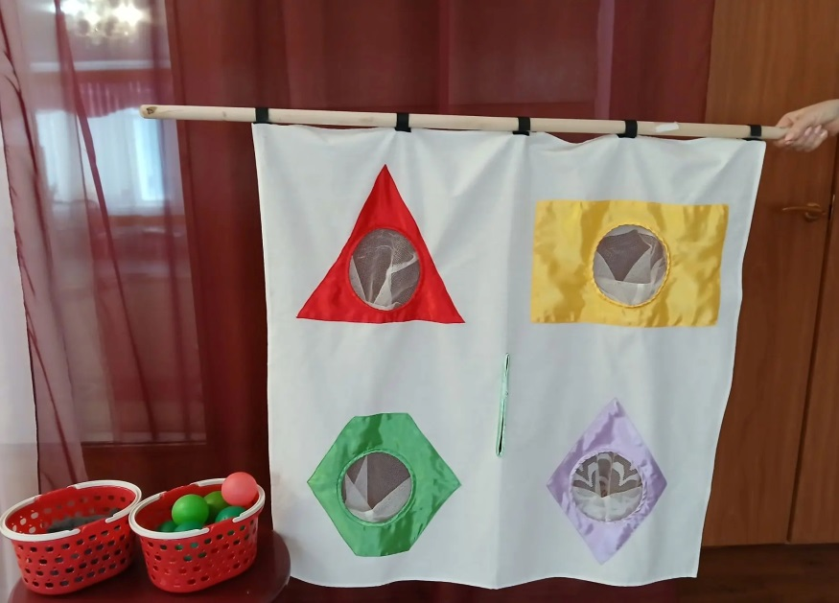
Нестандартное оборудование соотвествует правилам охраны жизни и здоровья детей:
♦ Безопасное
♦ Максимально эффективное
♦ Удобным к применению
♦ Компактное
♦ Универсальное
♦ Технологичное и простое
в применении
♦ Эстетичное.

Slide 5
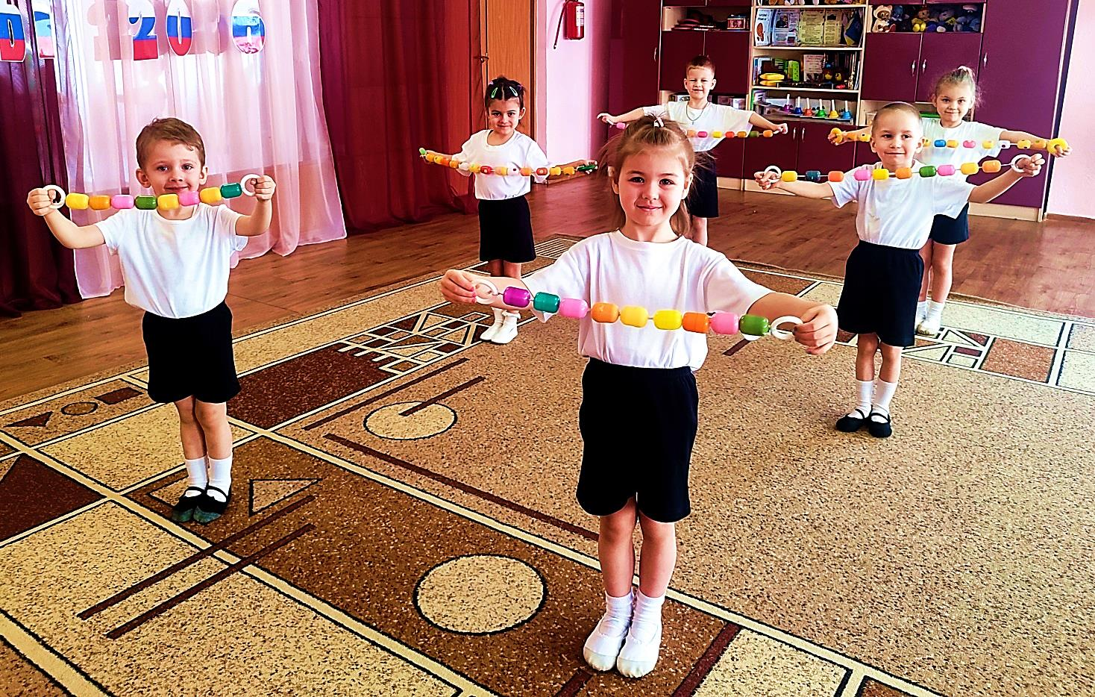
Развивающая предметно-пространственная среда
- обогащаем двигательный опыт детей, способствуя техничному выполнению упражнений, развиваем слаженность и координацию движений.
- формируем психофизические качества (быстрота, гибкость, ловкость), развиваем координацию, меткость, ориентировку в пространстве;
- воспитываем волевые качества, самостоятельность, стремление соблюдать правила в подвижных играх, проявлять самостоятельность при выполнении физических упражнений.

Slide 6
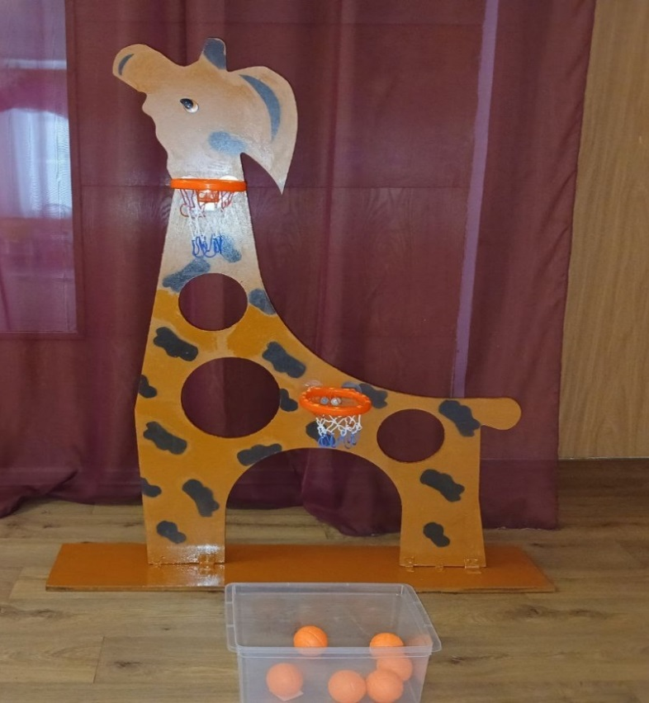
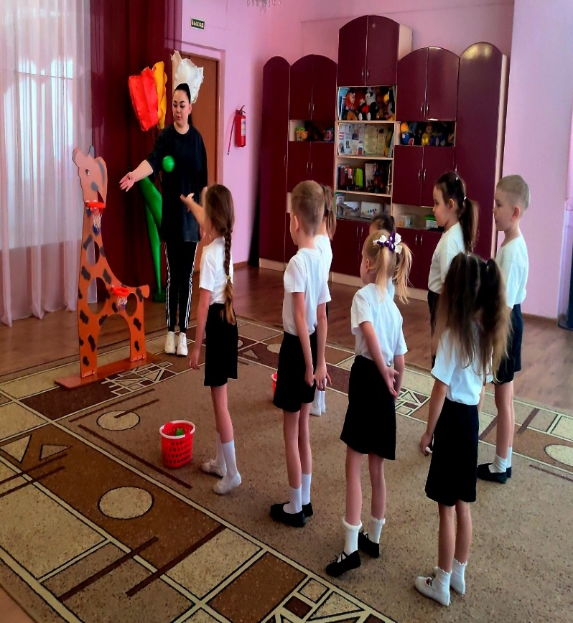
Игровое пособие «ЗАБАВНЫЙ ЖИРАФ»
Цель: формирование у детей навыка меткого попадания в цель.
Задачи:
-развитие у детей внимания, наблюдательности, меткости и глазомера.
-развитие координации движений, ловкость рук.
-воспитание доброжелательного отношения друг к другу.
Атрибуты:
маленькие мячи
(пластмассовые шарики),
вертикальная фанера
с вырезанными отверстиями
разного размера,
сетка.

Slide 7
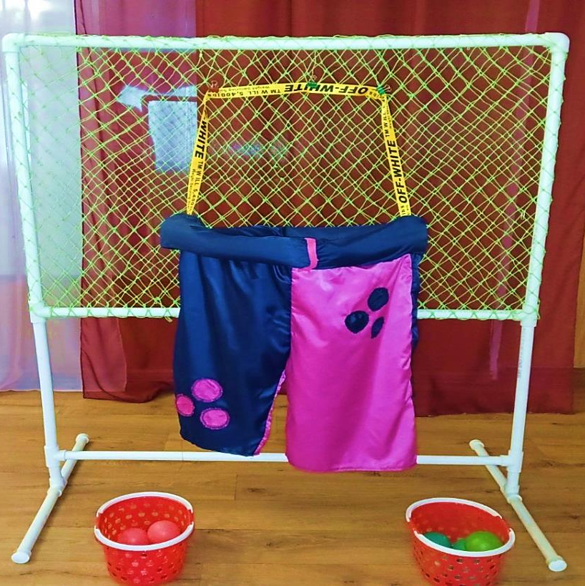
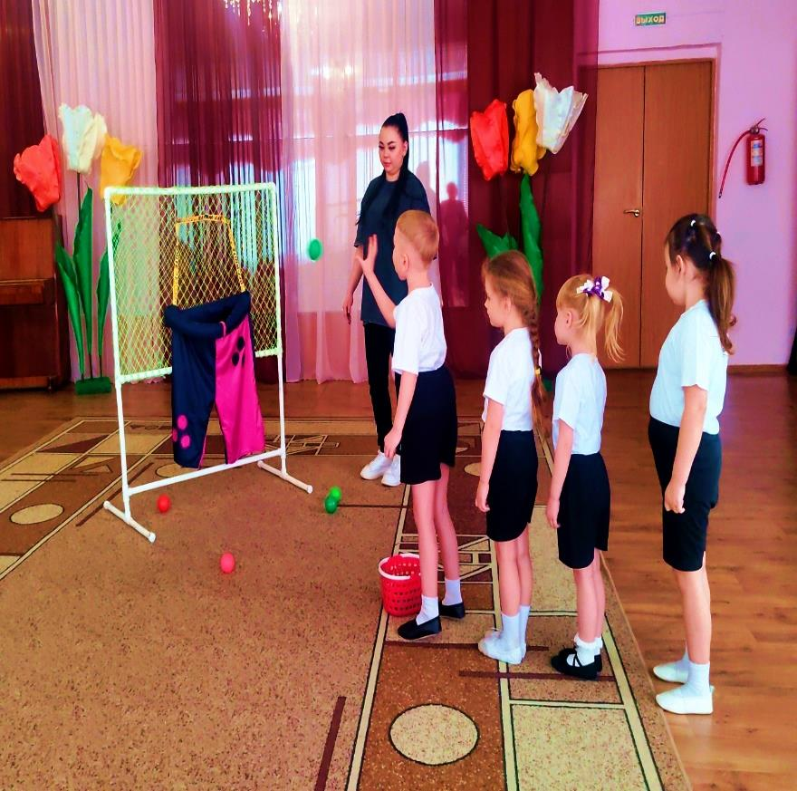
Игровое пособие «ШТАНИШКИ - ЛОВИШКИ»
Цель: формирование у детей навыка меткого попадания в цель.
Задачи:
- Упражнять в метании предметов разной массы
(мячи, мешочки, шишки и др.) в цель разными способами;
Развивать координацию движений,
ловкость, меткость.
Материал:
штаны сшитые из ткани,
пластмассовые шарики.

Slide 8
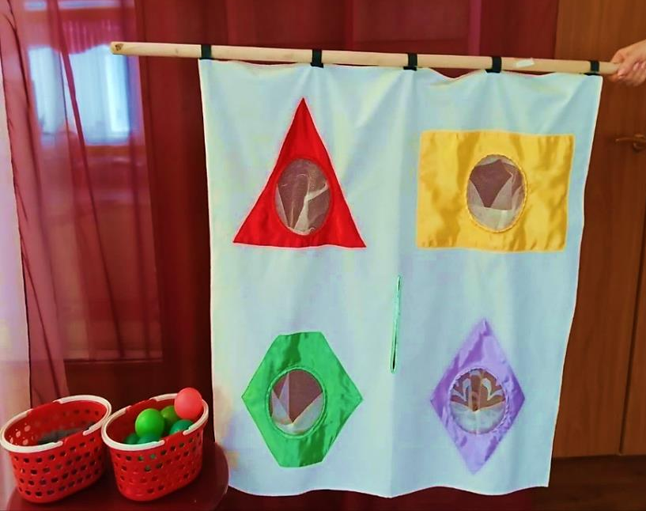
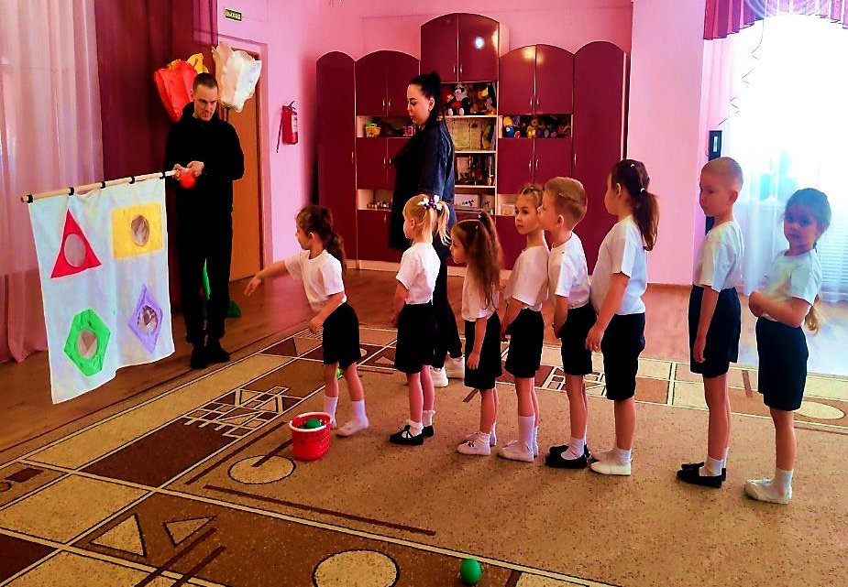
Игровое пособие «ПОПАДИ – НЕ ПРОМАХНИСЬ»
Цель: формирование у детей навыка меткого попадания в цель.
Задачи:
упражнять в метании предметов разной массы
(мячи, мешочки, шишки и др.) в цель разными
способами;
закреплять умение устанавливать пространственные отношения при
ориентировки предметов.
Материал:
плотная ткань с вырезанными
отверстиями – геометрическими
Фигурами и предметы для метания.

Slide 9

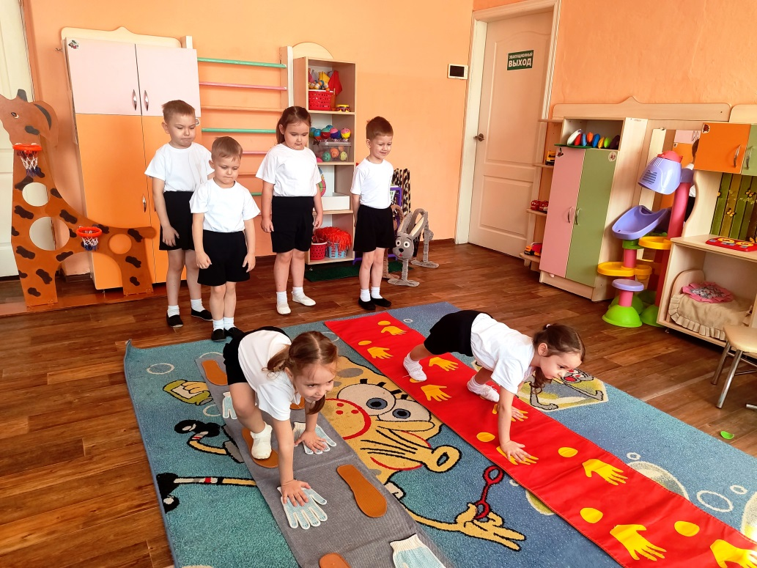
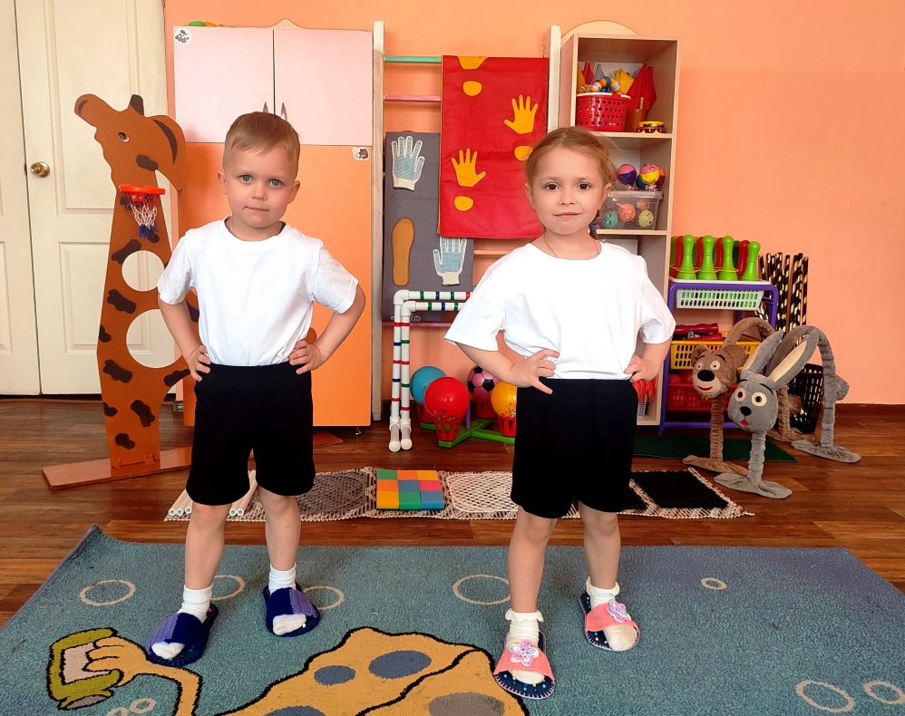
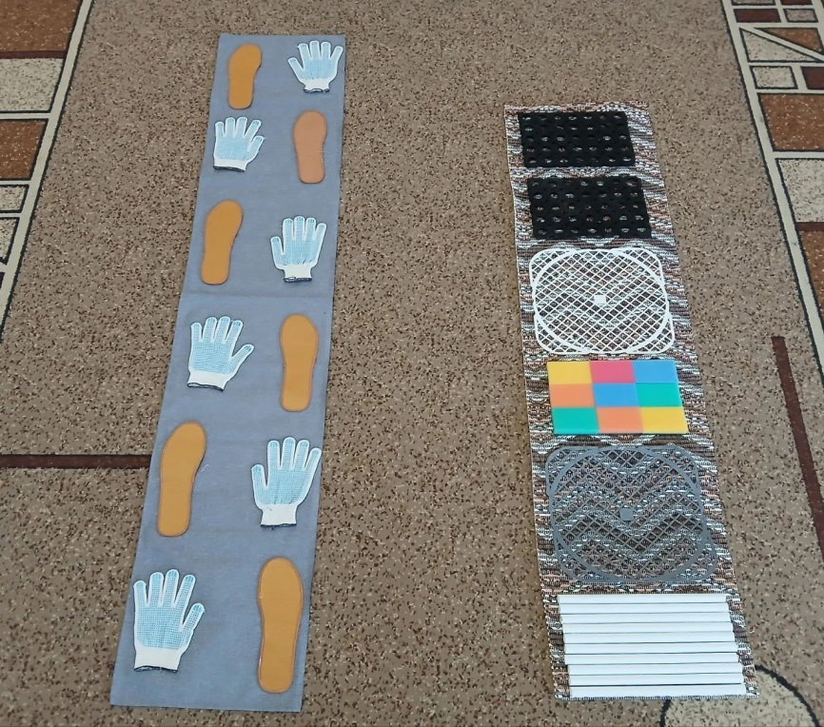
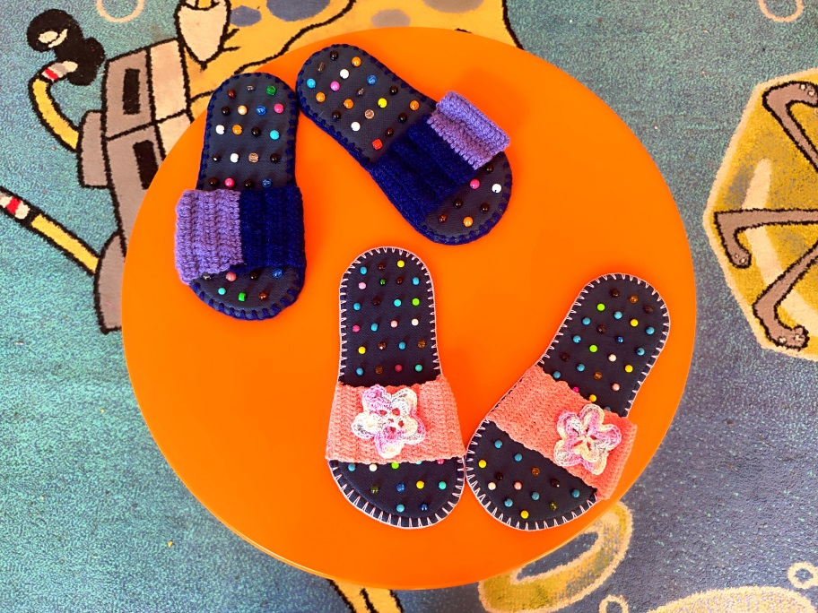
Тренажёр для профилактики плоскостопия

Slide 10
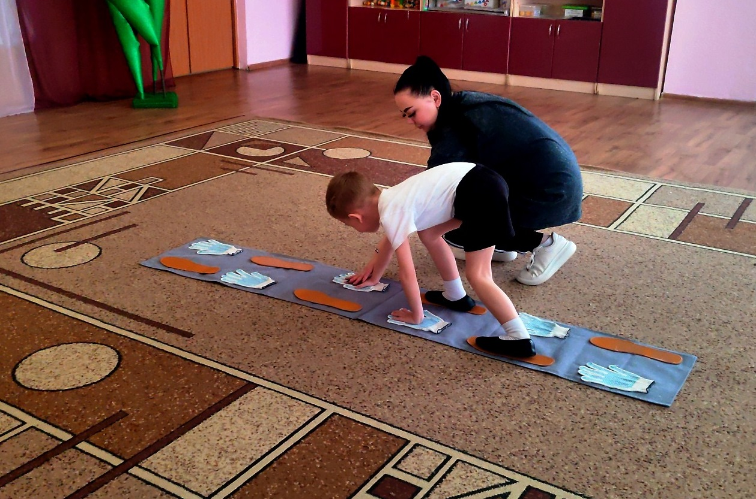
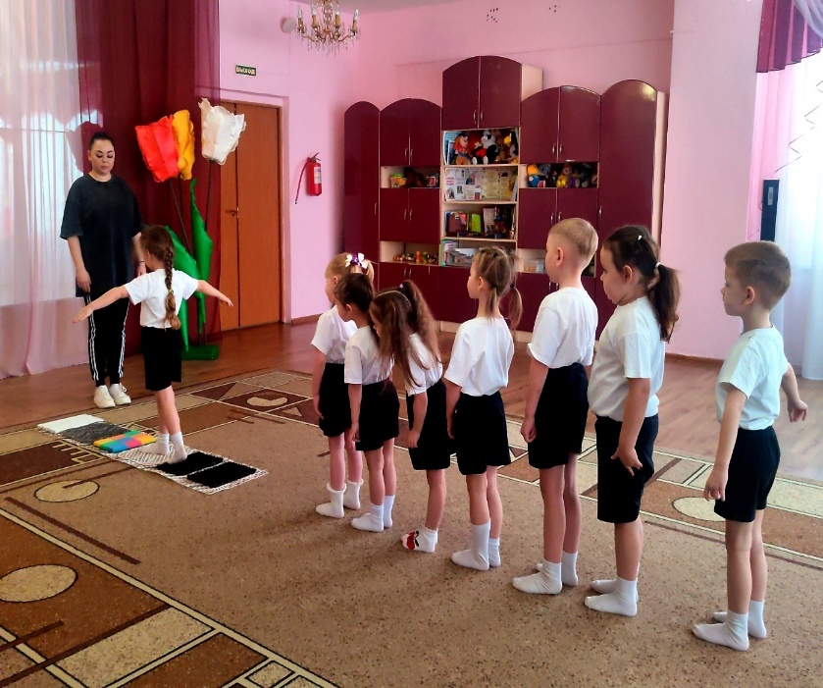
Тренажёр для профилактики плоскостопия «Ловкие ножки»
Цель: профилактика и коррекция плоскостопия, формирование и укрепление свода стопы.
Задачи:
- развивать чувство равновесия, координацию движений.
- сохранять осанку и укреплять здоровье детей, стимулировать
работу внутренних органов.
- закаливать организм.
Описание:
Пособие выполнено из ковролина, на основу
нашивают различные бусины, крышки
от пластиковых бутылок, пуговицы,
деревянные палочки, мочалки для посуды .

Slide 11
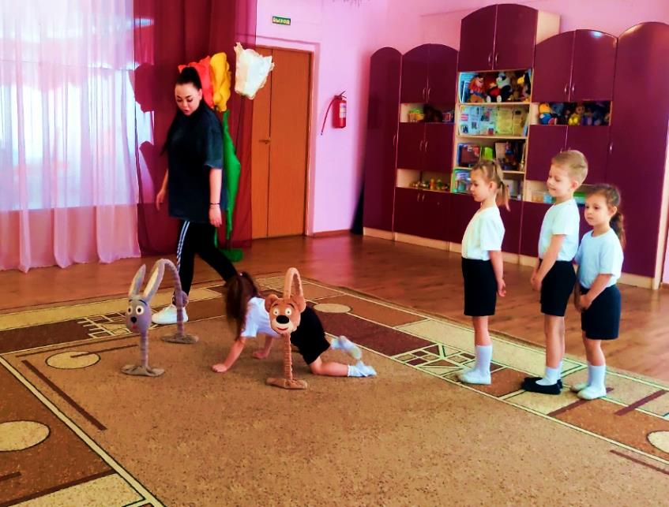
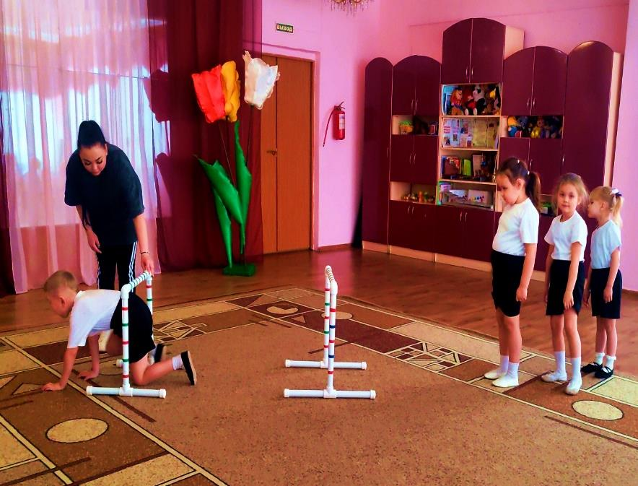
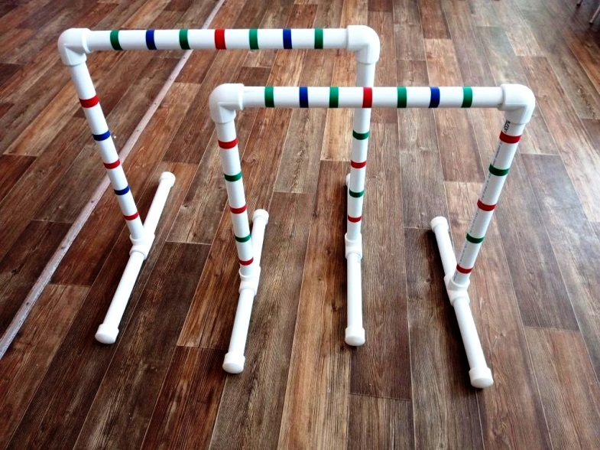
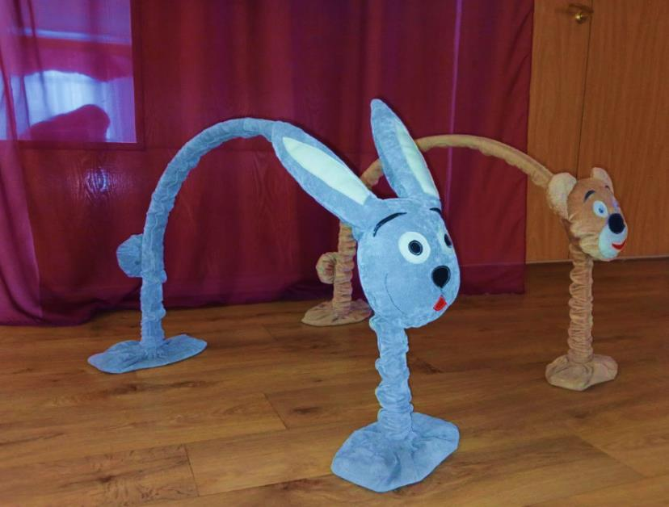
Нестандартное оборудование - дуги
«Мишка –Топтыжка и Зайчик-трусишка»
Цель: Совершенствование у детей навыков ползания на четвереньках, чередуя движения рук и ног, не опуская головы.
Материал: пластиковые
трубы, накидка на дуги
в форме зайца и медведя.

Slide 12
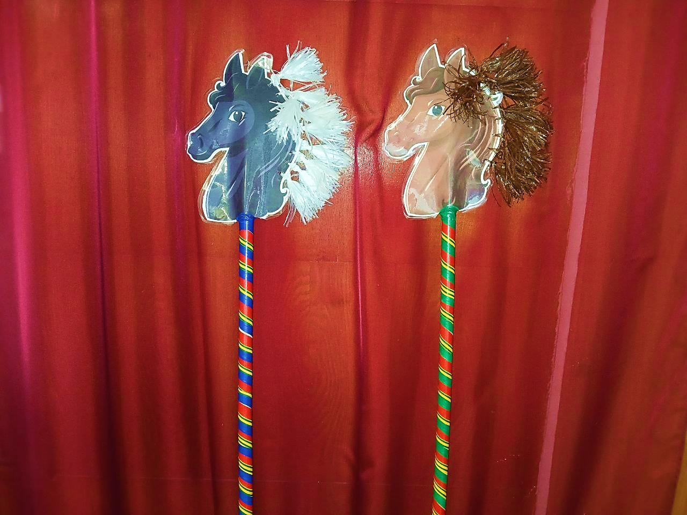
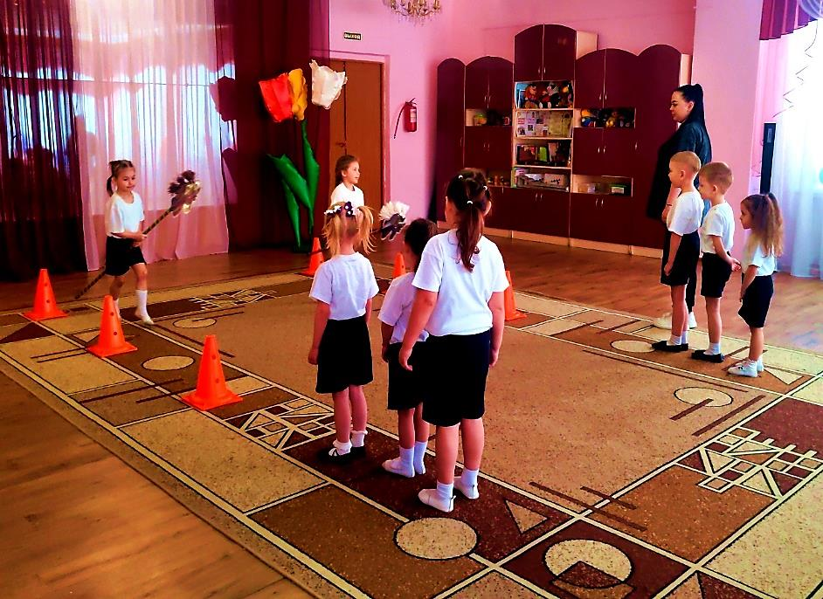
Игровое пособие «ОЗОРНЫЕ ЛОШАДКИ»
Цель:
Повышение двигательной активности на занятиях по физическому развитию, на прогулке, в самостоятельной активности, интереса детей к участию в играх, эстафетах, в выполнении основных движений.

Slide 13
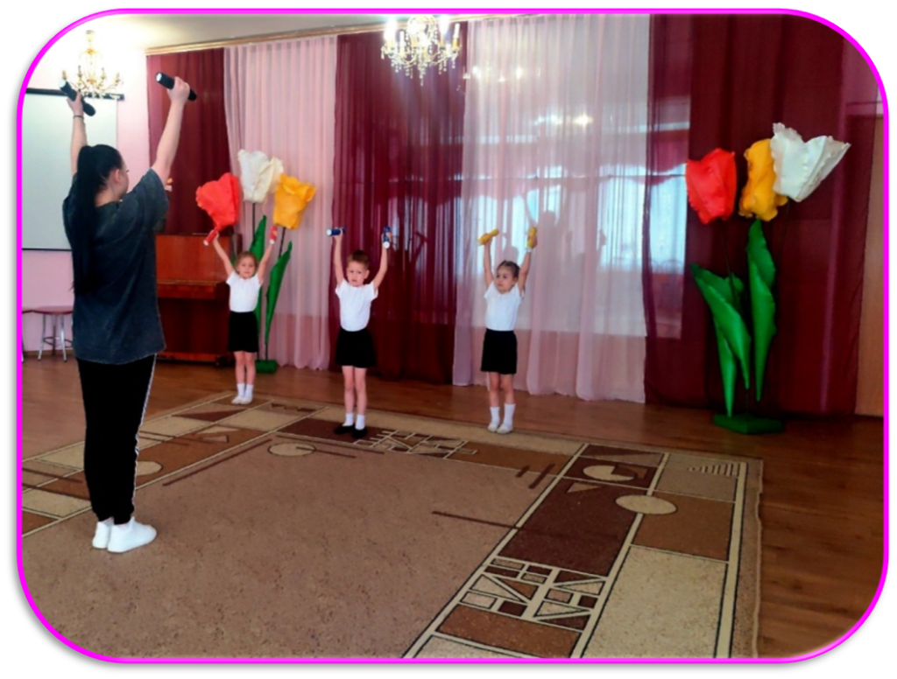
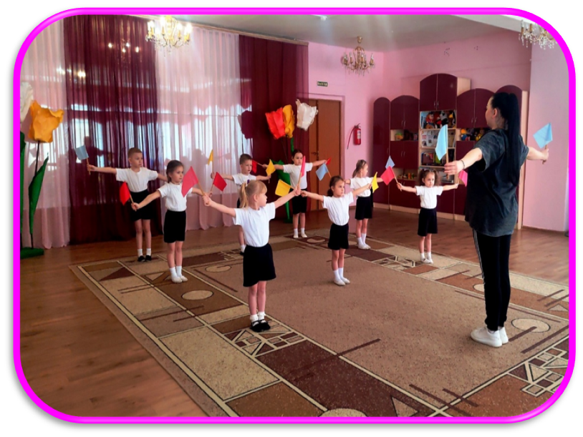
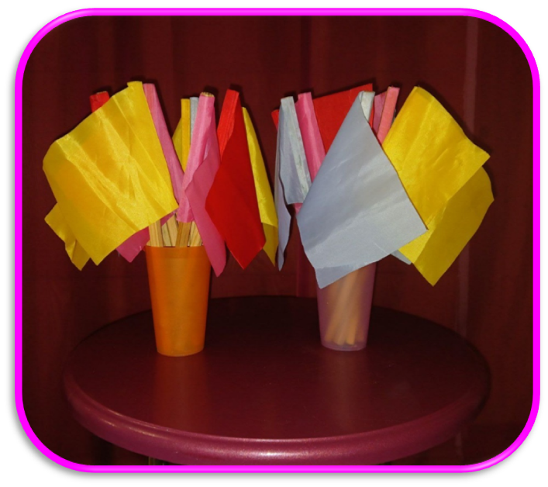
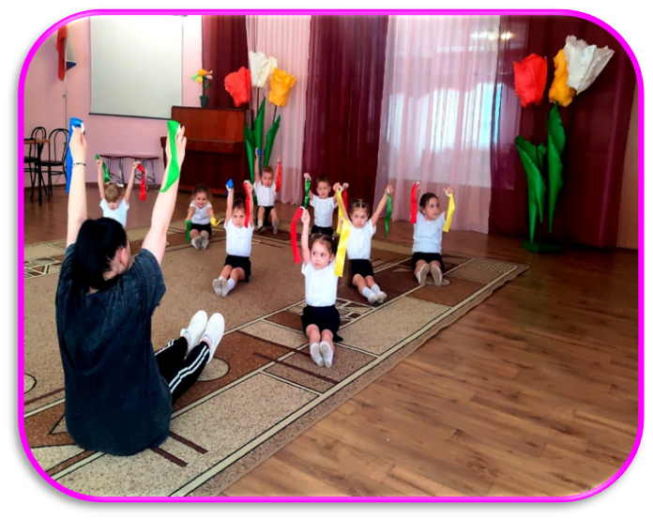
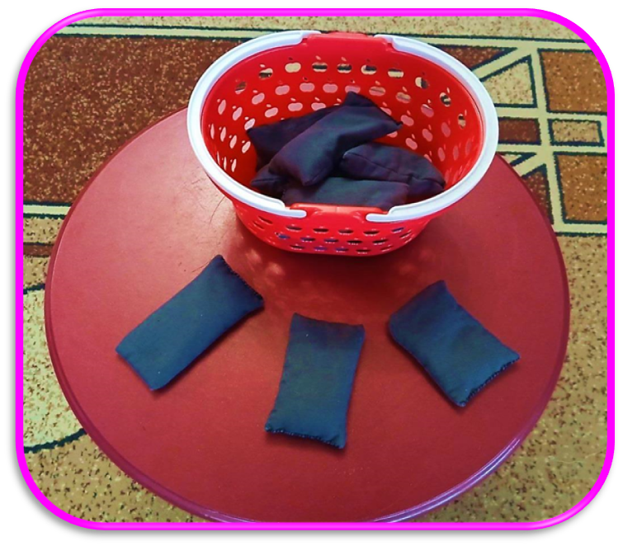
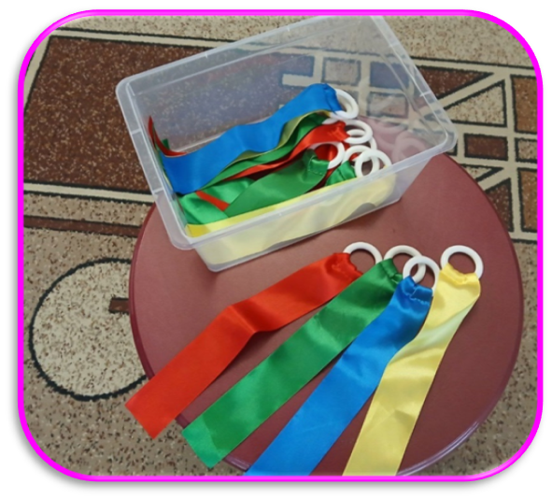

Slide 14
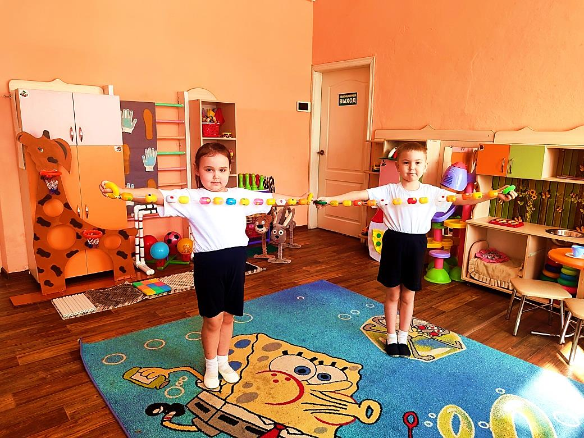
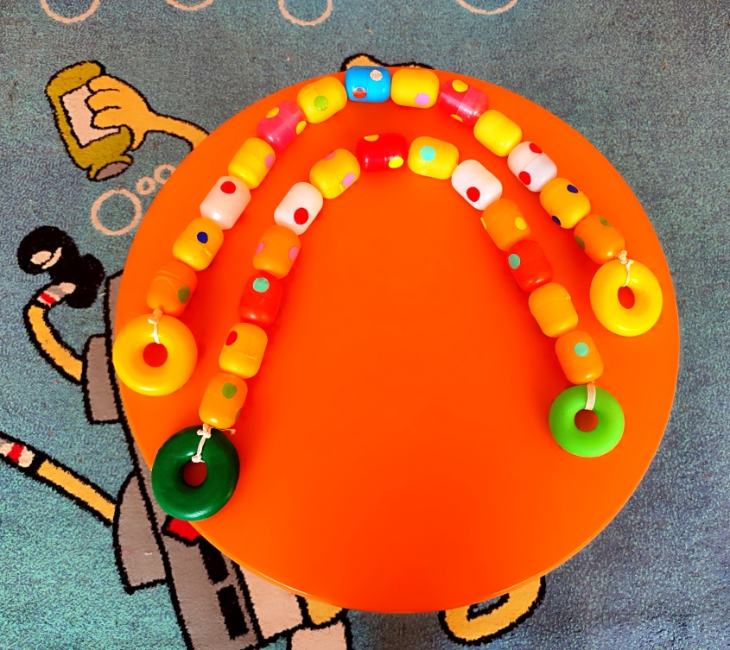
Нестандартное оборудование «ТРЕНАЖЕР - ЭСПАНДЕР»
Цель: развитие силы и гибкости,
улучшение координации движений.
Материал: ручки от пластиковых бутылок,
костяшки от счёт, капсулы киндер-сюрприза,
резинка.

Slide 15

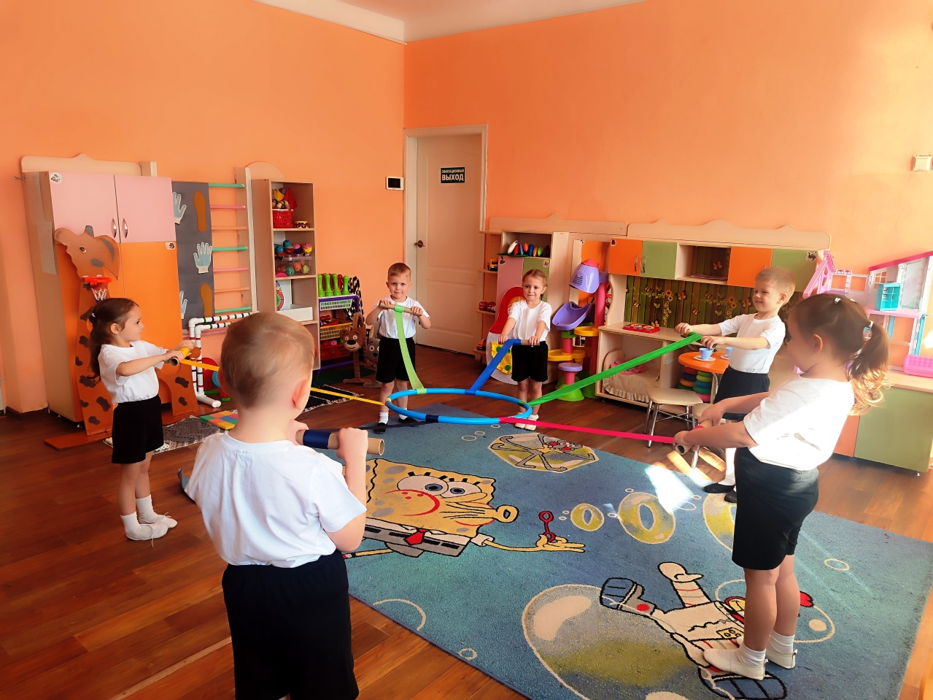
Игровое пособие «ВВЕРХ ПО РАДУГЕ»
Цель: Развитие мелкой моторики рук, ловкости и быстроту движений.
Задачи:
- развивать быстроту движений, ловкость, умение действовать по сигналу воспитателя;
- формировать интерес к соревновательным играм;
Материал:
основа – обруч, разноцветные ленты, картонные втулки.

Slide 16
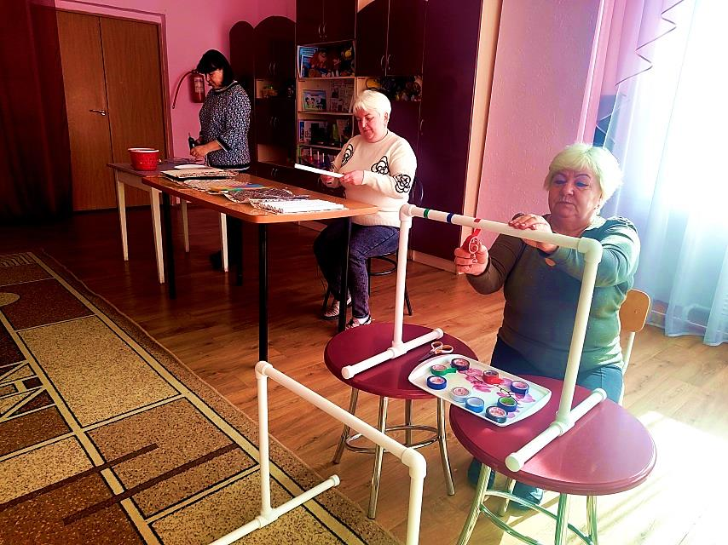
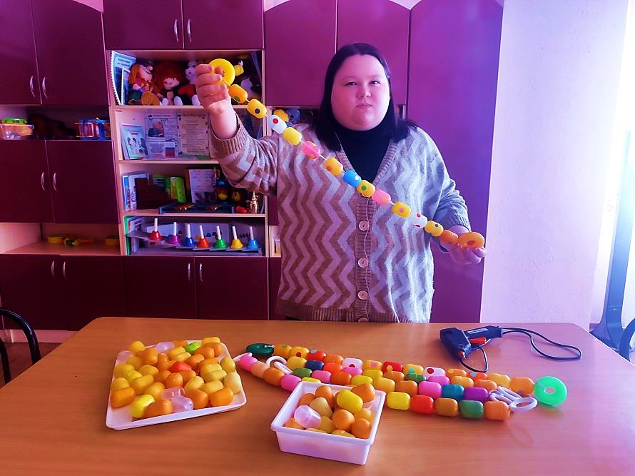
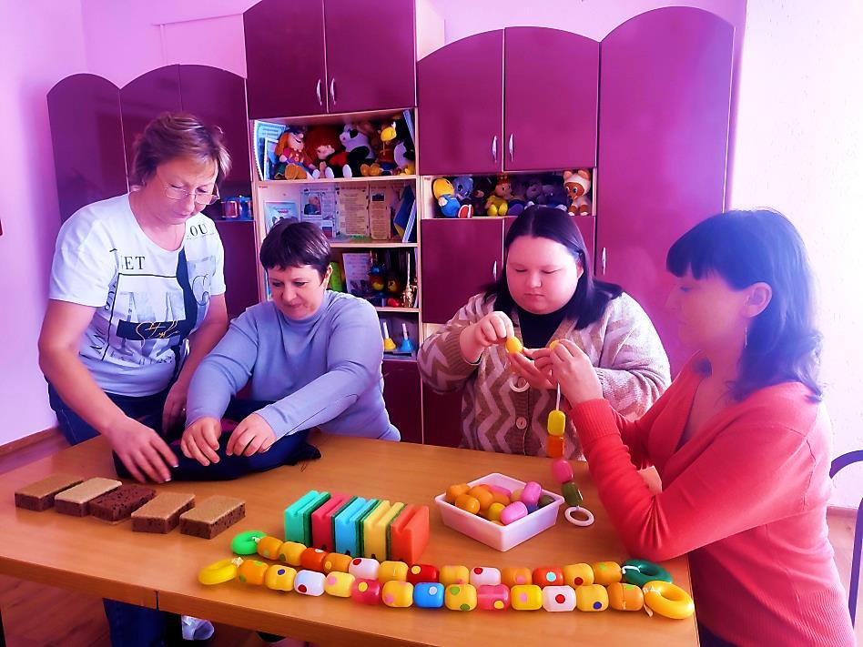
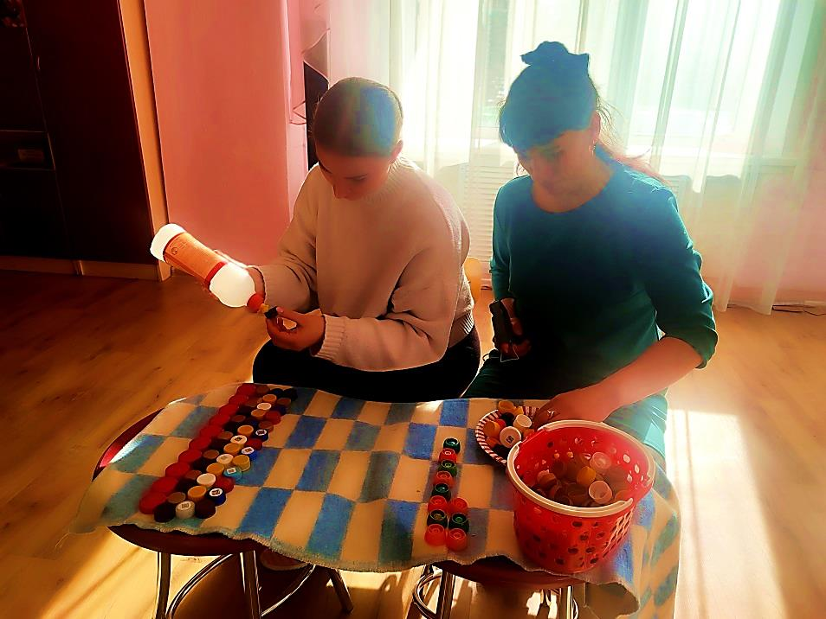
Мастер – класс с родителями
«Фантазии в действии: создаем оборудование своими руками»

Slide 17
Муниципальное бюджетное дошкольное образовательное учреждение
детский сад компенсирующего вида № 37 города Кузнецк
«Использование нестандартного физкультурного оборудования
с детьми общеразвивающей направленности от 4 до 5 лет»

